Slide 1



СМІТТЯ ПІД КОНТРОЛЕМ
Екологічний урок для 1–4 класів
У цій презентації деякі зображення створені за допомогою ШІ.

Slide 2

ЩО РОБИТИ, ЩОБ СМІТТЯ СТАЛО МЕНШЕ?
Обери правильні варіанти.
А
Б
В
Носити воду в багаторазовій пляшці.
Брати їжу в ланчбокс, а не загортати в плівку.
Щоразу брати новий пакет у магазині.
Г
Д
Е
Ходити у магазин зі своєю торбинкою.
Зробити зі старої речі щось нове або корисне.
Викидати сміття в лісі або на вулиці.
Notes:
Під час заняття проведіть коротке вхідне та вихідне оцінювання за допомогою цього тесту. Це допоможе оцінити, наскільки якісно діти засвоїли інформацію. Роздайте дітям аркуші, на яких вони зазначать правильні варіанти. Вказувати ім’я чи інші персональні дані не потрібно. Зберіть аркуші та підрахуйте кількість учнів та учениць, які дали правильну відповідь. Після заняття повторіть тест, щоб оцінити, чи збільшилася кількість дітей, які коректно визначають дії, що допомагають зменшити кількість сміття.
Якщо заняття проходить онлайн, діти можуть написати відповіді або на аркушах, надіславши фото, або в чаті. Також ви можете використати будь-який інший доступний інструмент опитування.
Після уроку занесіть дві цифри у звітну форму: https://forms.gle/xzVbMcoGdwaVqUBz7: перша — кількість дітей, які правильно визначили дії на початку заняття, друга — кількість дітей, які дали правильну відповідь наприкінці заняття. Це дозволить оцінити, наскільки урок допоміг учням та ученицям краще запам’ятати прості екозвички для зменшення кількості сміття. Заповнювати форму потрібно ОДИН раз після проведення уроку.
Правильні відповіді до тесту*:
• А — Носити воду в багаторазовій пляшці;
• Б — Брати їжу в ланчбокс, а не загортати в плівку;
• Г — Ходити у магазин зі своєю торбинкою;
• Д — Зробити зі старої речі щось нове або корисне.
*Правильною вважається відповідь, у якій дитина обрала ВСІ коректні варіанти та не обрала жодного неправильного варіанта.

Slide 3

ГРА
«ІДУ ПО СЛІДАХ»

Slide 4
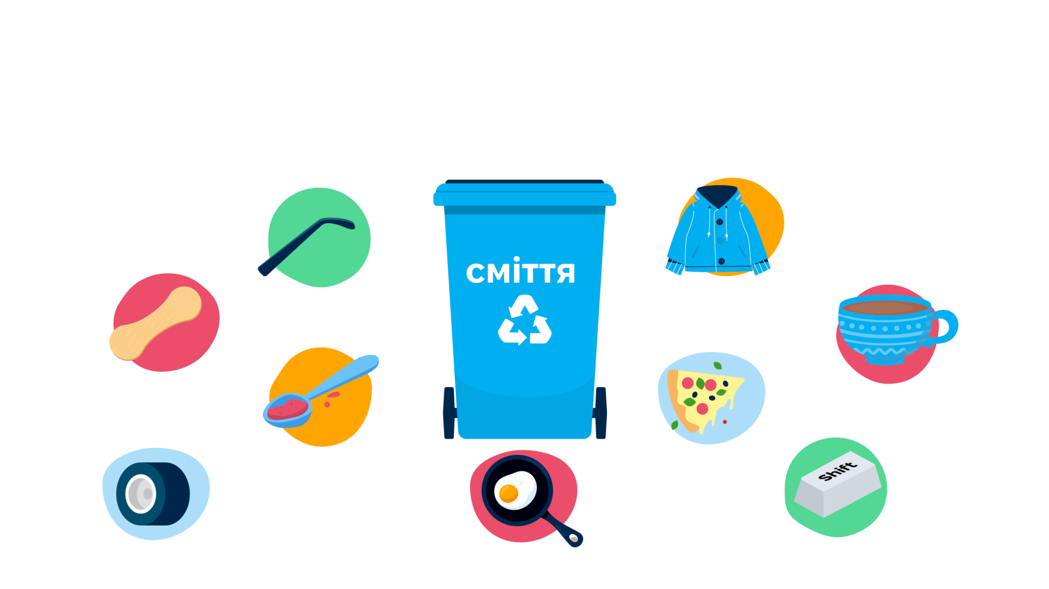
Уявіть, що ви — детективи! Погляньте
на підказки та спробуйте за ними здогадатися, що потрапило в смітник?

Slide 5
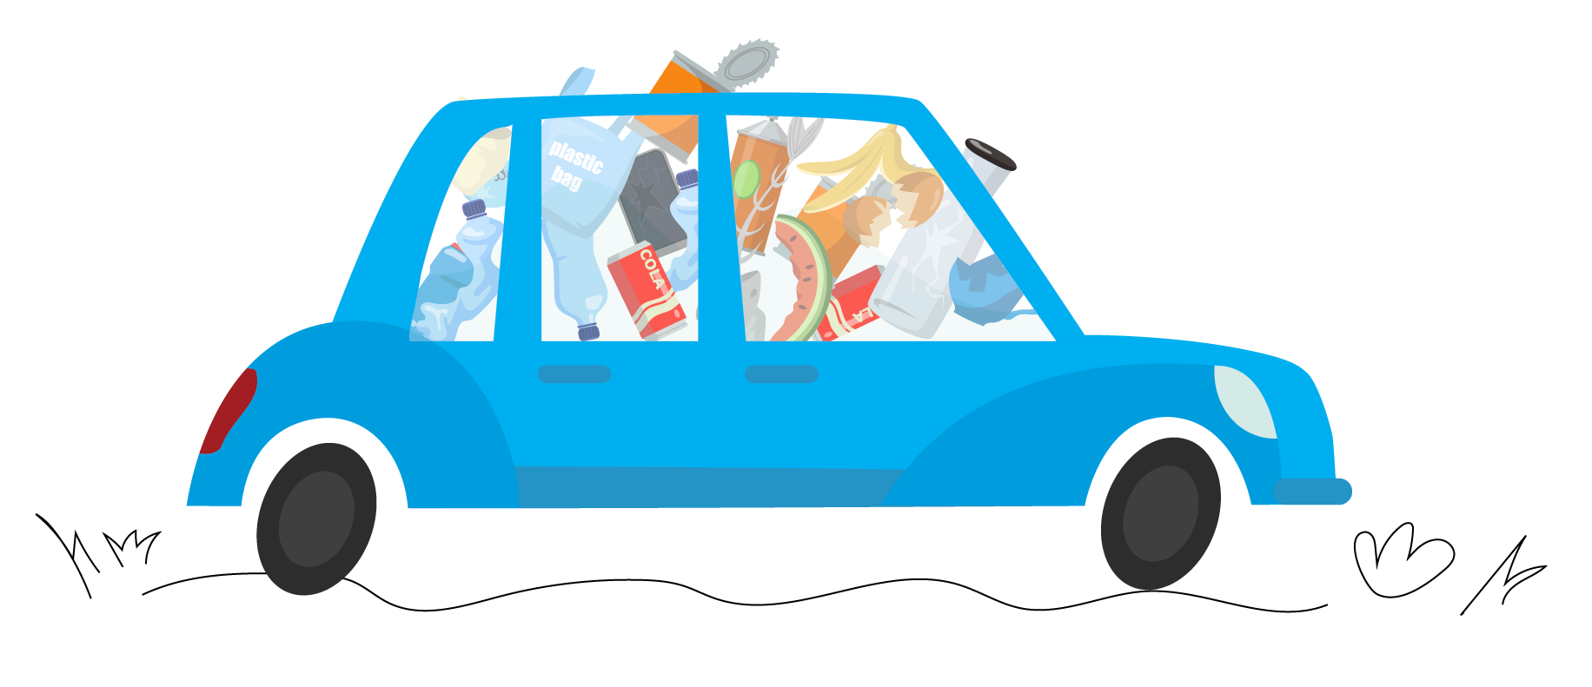


КОЖЕН УКРАЇНЕЦЬ ЩОРОКУ СТВОРЮЄ СТІЛЬКИ СМІТТЯ, ЩО НИМ МОЖНА ЗАПОВНИТИ ЛЕГКОВУ МАШИНУ,
АБО ВЕЛИКУ ШАФУ, АБО НАВІТЬ ВАННУ КІМНАТУ

Slide 6

ЩО ТАКЕ СМІТТЯ?

Slide 7

ЧИ ЗНАЄТЕ ВИ,
ЯК СМІТТЯ ШКОДИТЬ ДОВКІЛЛЮ?

Slide 8

ЩО МИ МОЖЕМО ЗРОБИТИ, ЩОБ СМІТТЯ БУЛО МЕНШЕ?

Slide 9
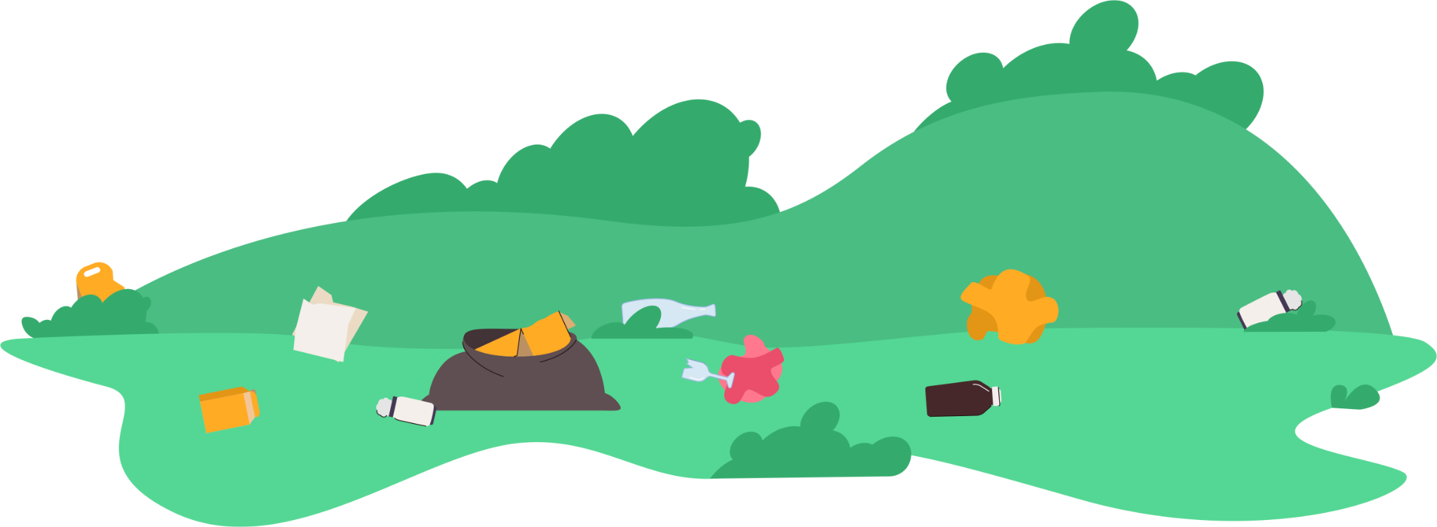




БІЛЬШІСТЬ СМІТТЯ ВЕЗУТЬ НА СПЕЦІАЛЬНІ СМІТТЄЗВАЛИЩА. А ЧАСОМ ЛЮДИ ВИКИДАЮТЬ ЙОГО ПРОСТО В ЛІСІ АБО НА УЗБІЧЧЯХ.

Slide 10
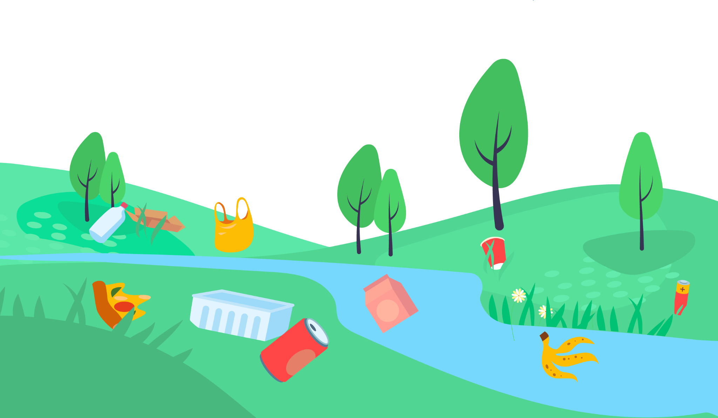


РОЗГЛЯНЬТЕ МАЛЮНОК
Що тут не так?

Slide 11
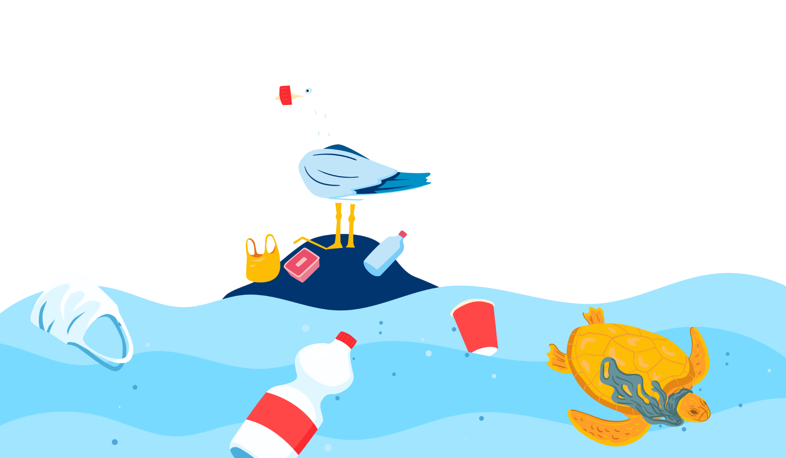
РОЗГЛЯНЬТЕ МАЛЮНОК
Що тут не так?

Slide 12



ОДНОРАЗОВИЙ ПЛАСТИК — ОДНА З НАЙБІЛЬШИХ ПРОБЛЕМ ДЛЯ ДОВКІЛЛЯ: ПЛЯШКИ, ПАКЕТИ, СОЛОМИНКИ, ПАКОВАННЯ З ІГРАШОК. ВОНИ РОЗКЛАДАЮТЬСЯ СТОРІЧЧЯМИ, А ЇХНІ МІКРОСКОПІЧНІ ШМАТОЧКИ ЗАЛИШАЮТЬСЯ В ҐРУНТАХ, У ВОДІ
Й ВИПАДАЮТЬ ЗІ СНІГОМ.

Slide 13
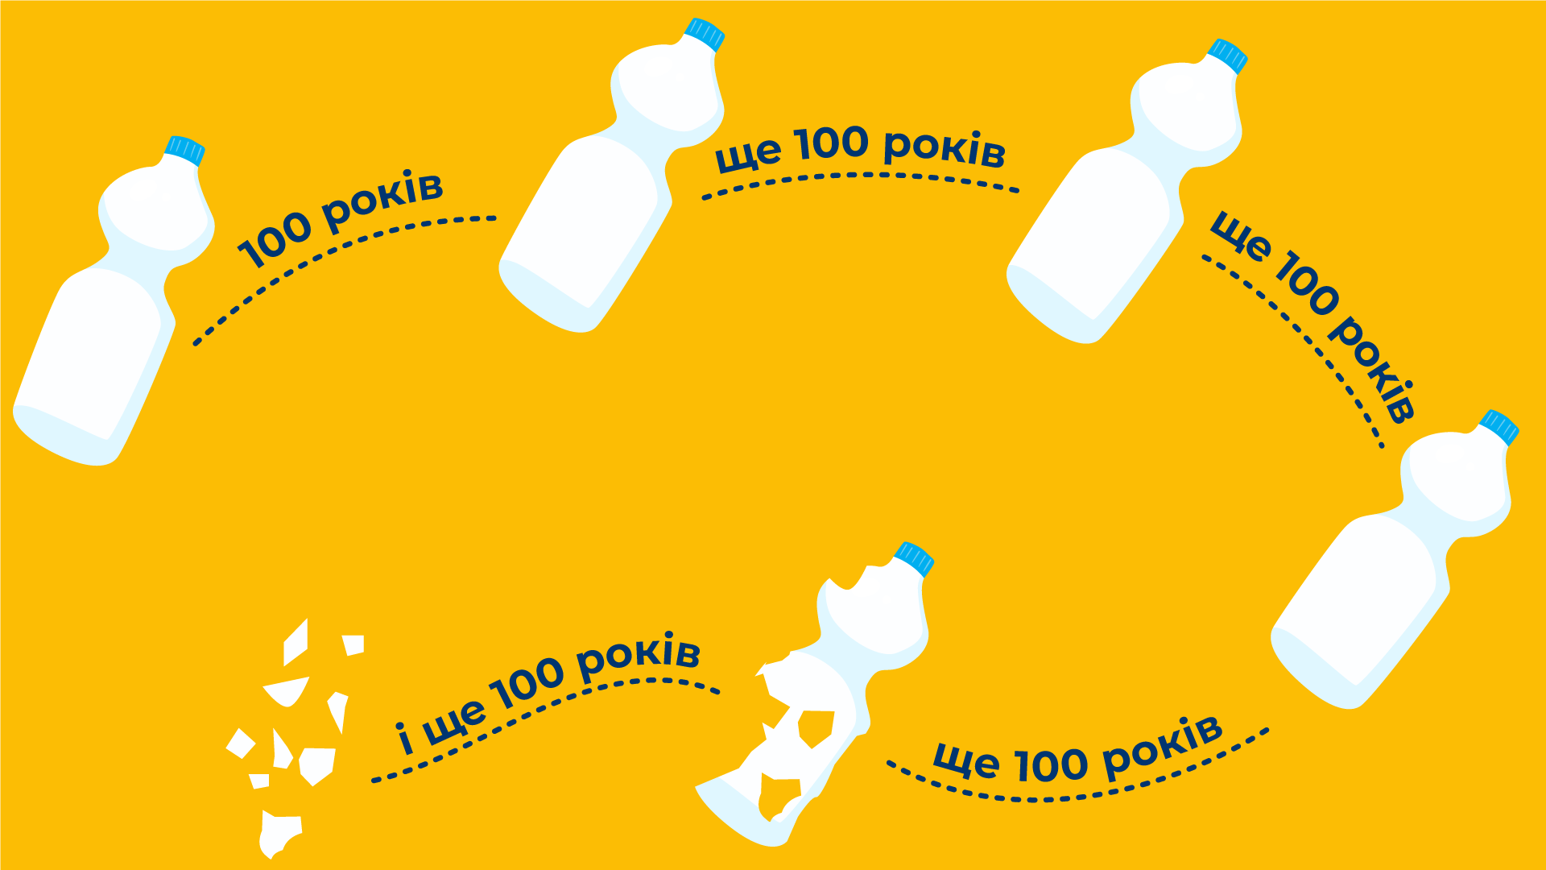
Пластикова пляшка розкладається
понад 500 років

Slide 14

ЧИ МОЖЕМО МИ ДОПОМОГТИ ПЛАНЕТІ? ТАК, ЯКЩО СМІТТЯ БУДЕ ПІД КОНТРОЛЕМ!

Slide 15



СКАЖЕМО «НІ»
ОДНОРАЗОВИМ ПРЕДМЕТАМ
Яку склянку обереш?

Slide 16
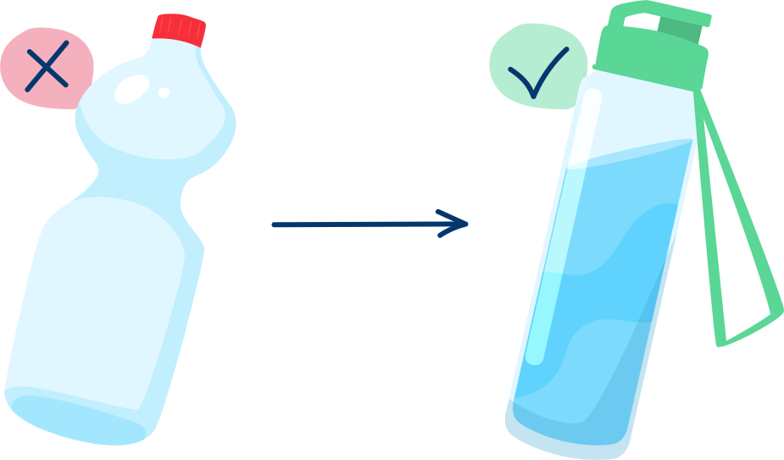
ЗАМІСТЬ ПЛАСТИКОВОЇ — НОСИ БАГАТОРАЗОВУ ПЛЯШКУ ДЛЯ ВОДИ

Slide 17
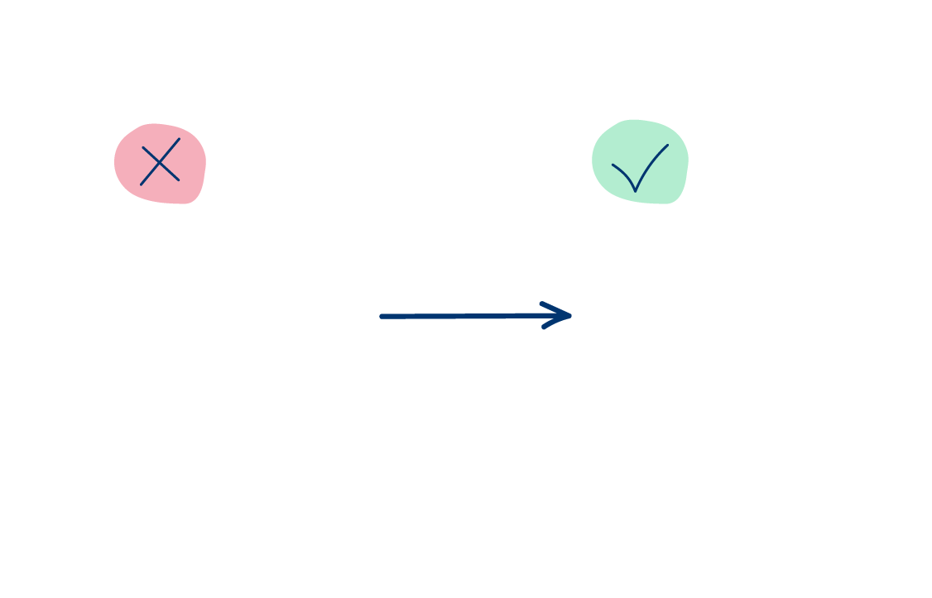

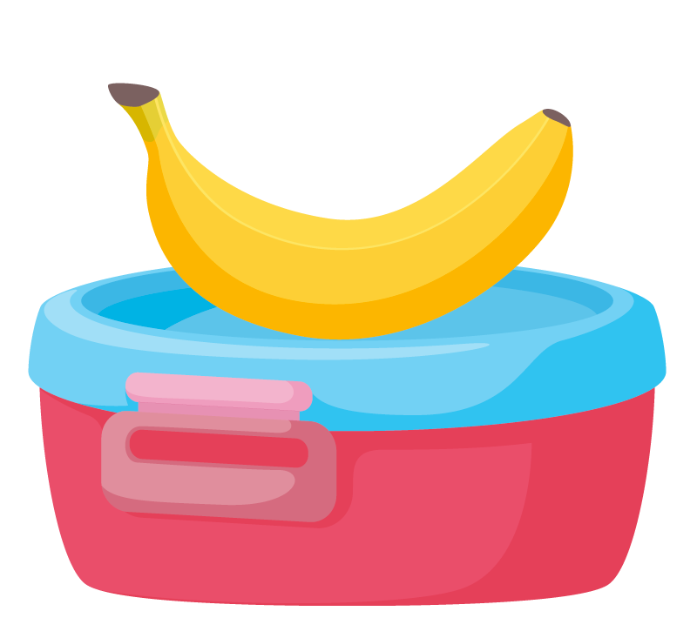
ЗАМІСТЬ ЦЕЛОФАНУ ЧИ ХАРЧОВОЇ ПЛІВКИ — БЕРИ ЇЖУ В ЛАНЧБОКС АБО ВОЩЕНУ СЕРВЕТКУ

Slide 18

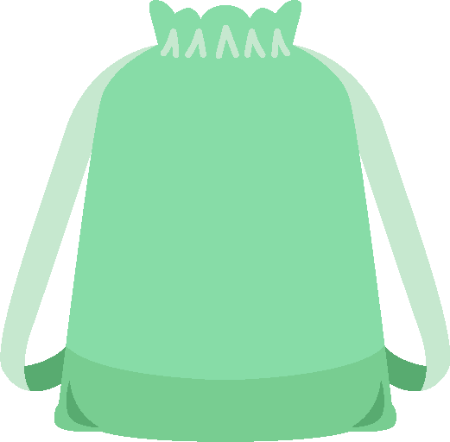
ЗАМІСТЬ ПАКЕТА — НОСИ ВЗУТТЯ ДЛЯ ФІЗКУЛЬТУРИ
В СПЕЦІАЛЬНОМУ ТКАНИННОМУ МІШЕЧКУ

Slide 19
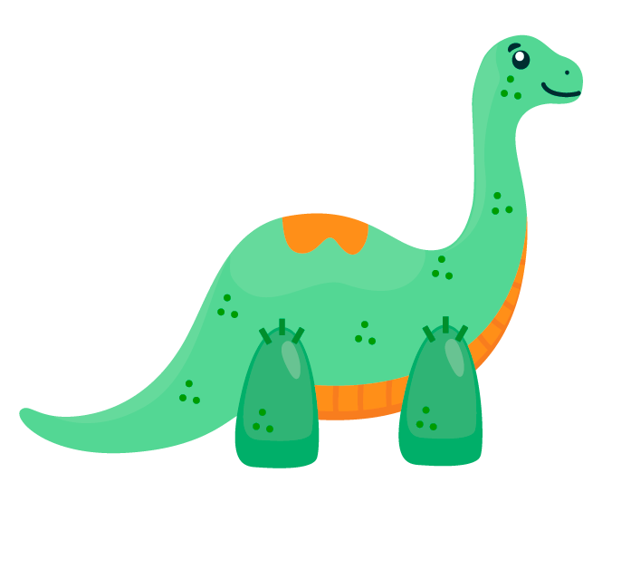

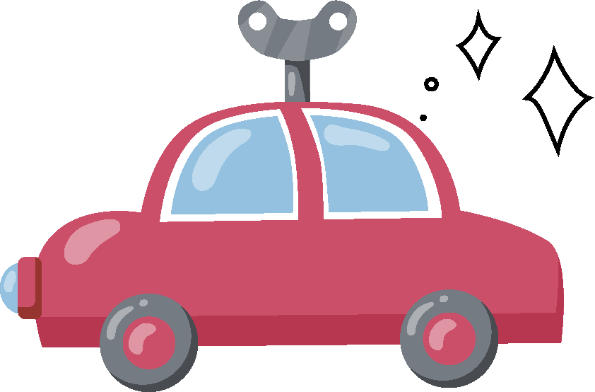
ЗАМІСТЬ ТОГО ЩОБ ВИКИДАТИ ІГРАШКУ, ЯКОЮ БІЛЬШЕ НЕ ГРАЄШСЯ, І КУПУВАТИ НОВУ — ОБМІНЯЙСЯ ІГРАШКАМИ З ДРУГОМ ЧИ ПОДРУГОЮ

Slide 20
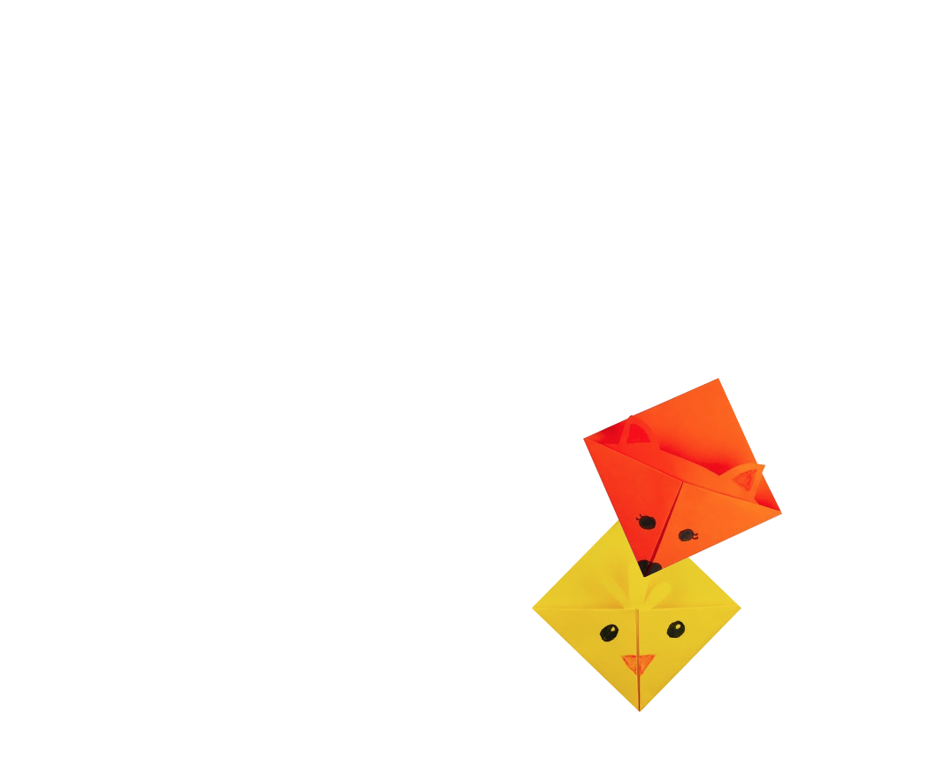

ЗАМІСТЬ КУПЛЕНИХ ЗА́КЛАДОК ДЛЯ ПІДРУЧНИКІВ — СПРОБУЙ СТВОРИТИ ВЛАСНІ З ТКАНИНИ ЧИ ПАПЕРУ

Slide 21


ЩОБ ЗРОБИТИ ПОДАРУНКОВУ ОБГОРТКУ, СПРОБУЙ ПРОСТО РОЗФАРБУВАТИ СТАРИЙ ПАПІР АБО ГАЗЕТИ

Slide 22


ЗАМІСТЬ ПАПЕРОВИХ СЕРВЕТОК —
НОСИ БАВОВНЯНУ ХУСТИНОЧКУ

Slide 23




ТАКОЖ КРАЩЕ ВІДМОВИТИСЯ
Від повітряних кульок, бо вони радують недовго
Від зайвого паковання
для подарунків
Від нового пенала, ножиць, непроливайки, якщо старі ще
в доброму стані
Від стаканчиків
та іншого одноразового посуду

Slide 24

ВИ ЗАХОТІЛИ З’ЇСТИ ЦУКЕРКУ. ЯК ШВИДКО
ЇЇ ОБГОРТКА СТАНЕ СМІТТЯМ?

Slide 25
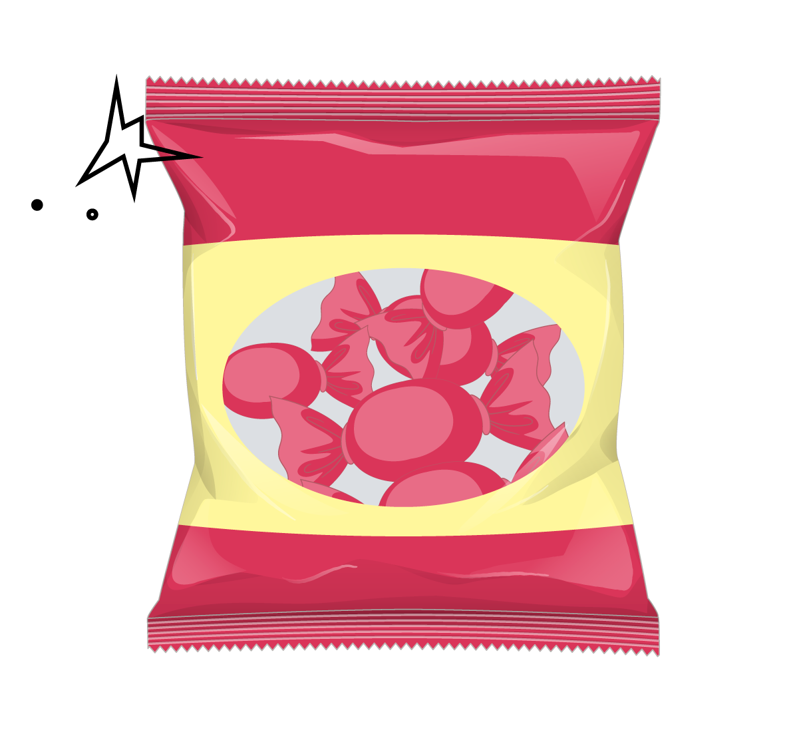
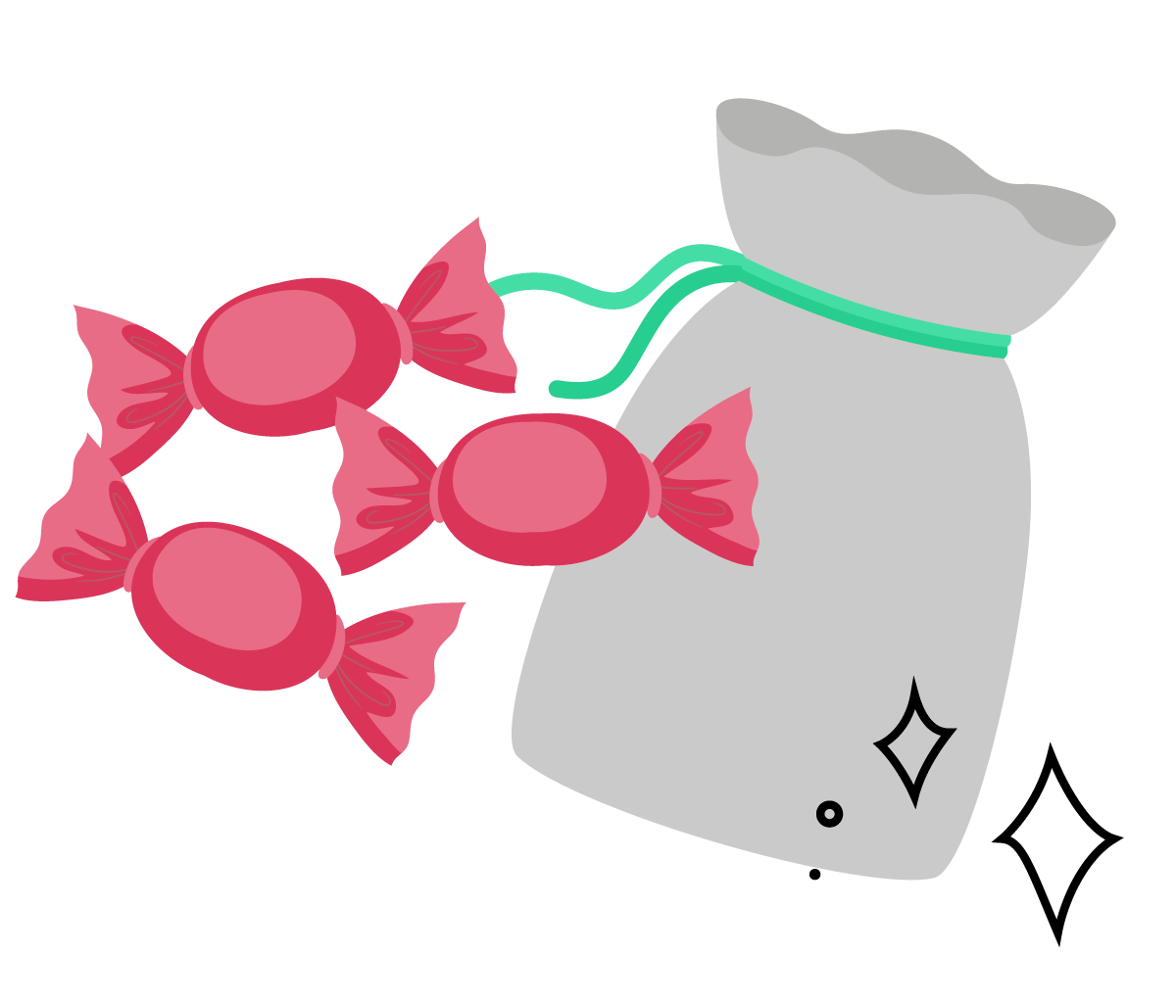

ОБГОРТКИ, ПЛІВКИ ТА ІНШЕ ПАКОВАННЯ, ЯКЕ ВИКОРИСТОВУЮТЬ ДЛЯ ПРОДУКТІВ, ОПИНЯЮТЬСЯ В СМІТНИКУ МИТТЄВО
Як гадаєш, де більше обгорткового сміття?

Slide 26

ОСЬ ЯК МОЖНА ВИКИДАТИ МЕНШЕ ОБГОРТОК, ПАКЕТИКІВ
ТА ІНШОГО СМІТТЯ

Slide 27
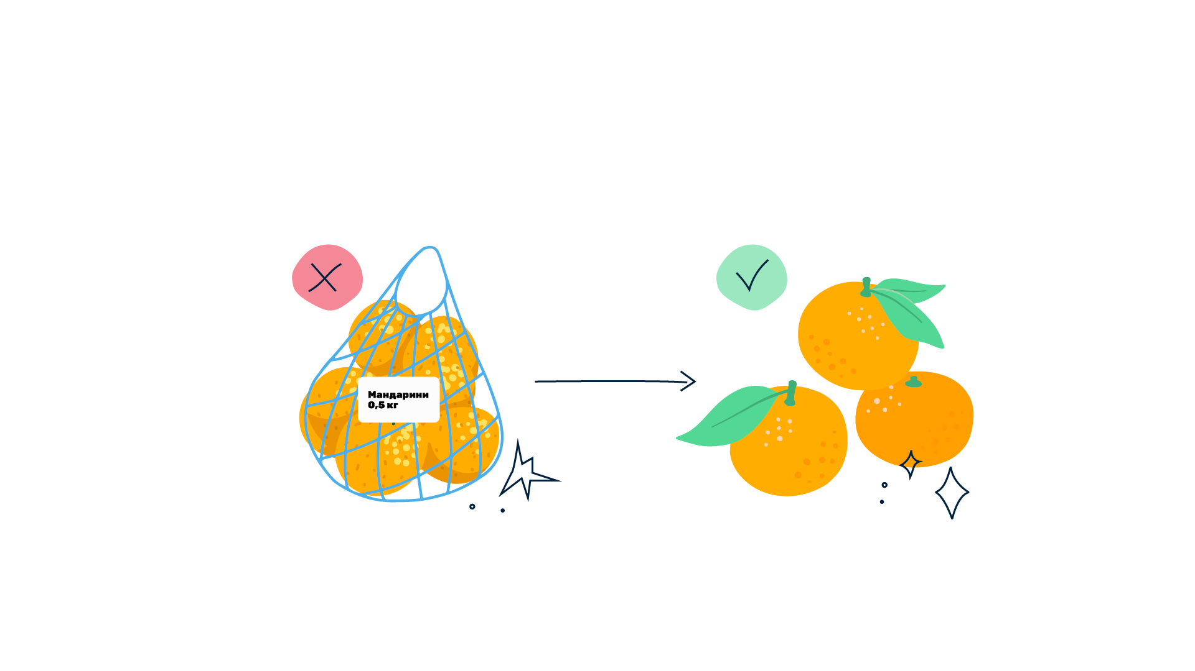
Замість уже запакованих овочів чи фруктів — беремо на вагу у свою торбинку

Slide 28
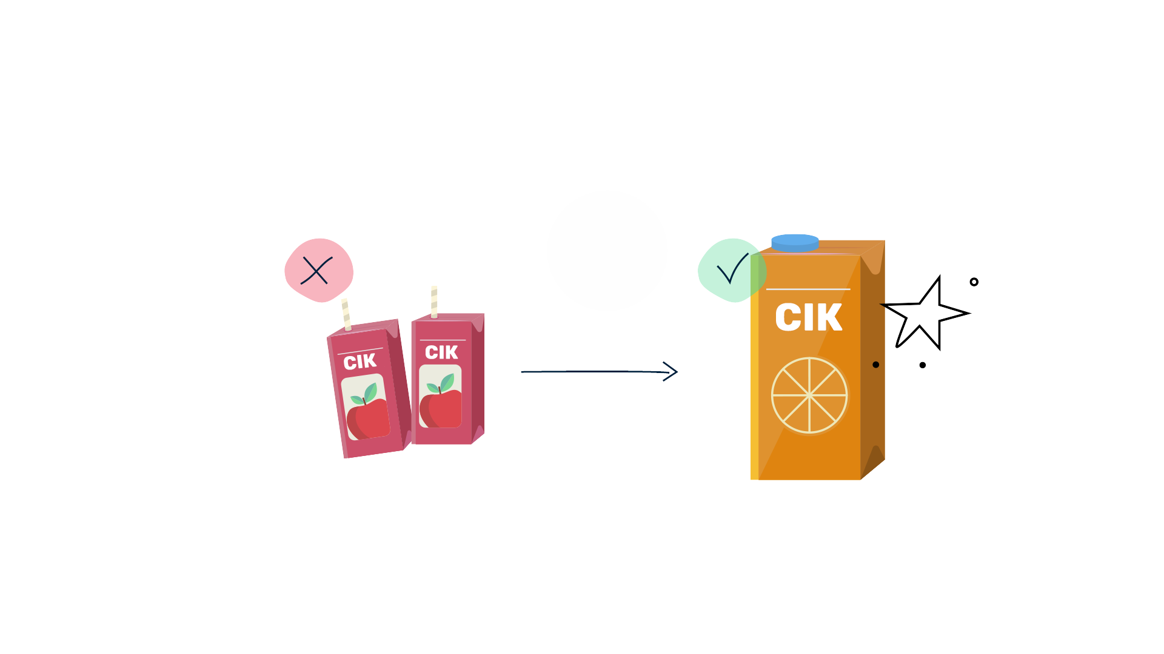
Замість кількох маленьких пакетів соку — беремо один великий
А ще краще — робити свіжовичавлений сік удома з яблук
чи апельсинів, і тоді паковання взагалі не потрібне!

Slide 29
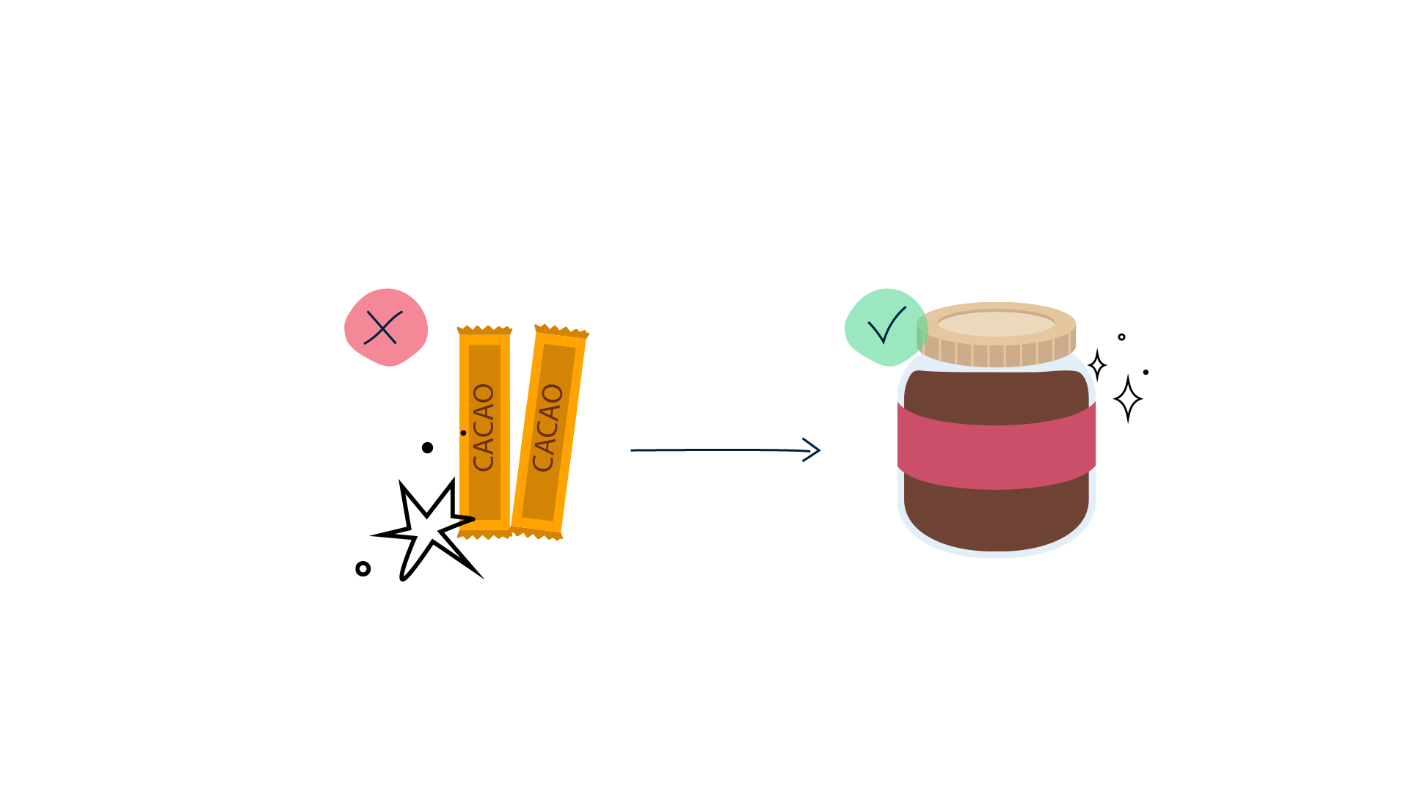
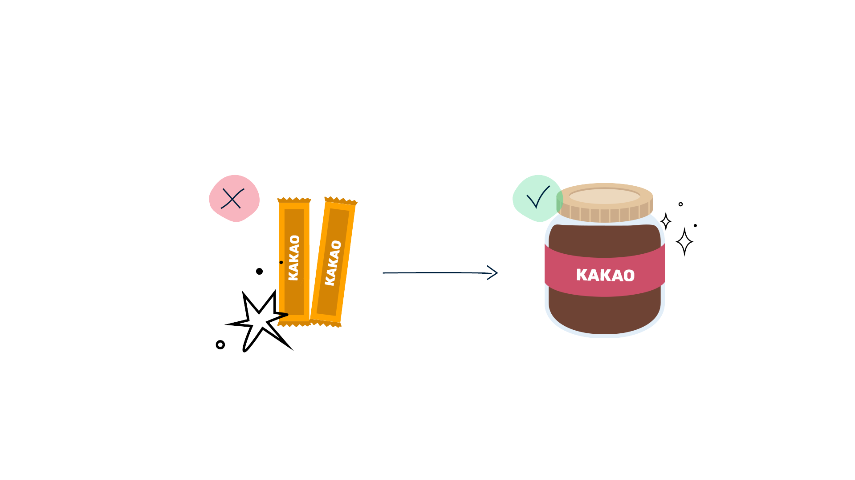
Замість порційного какао — краще купувати велику банку

Slide 30
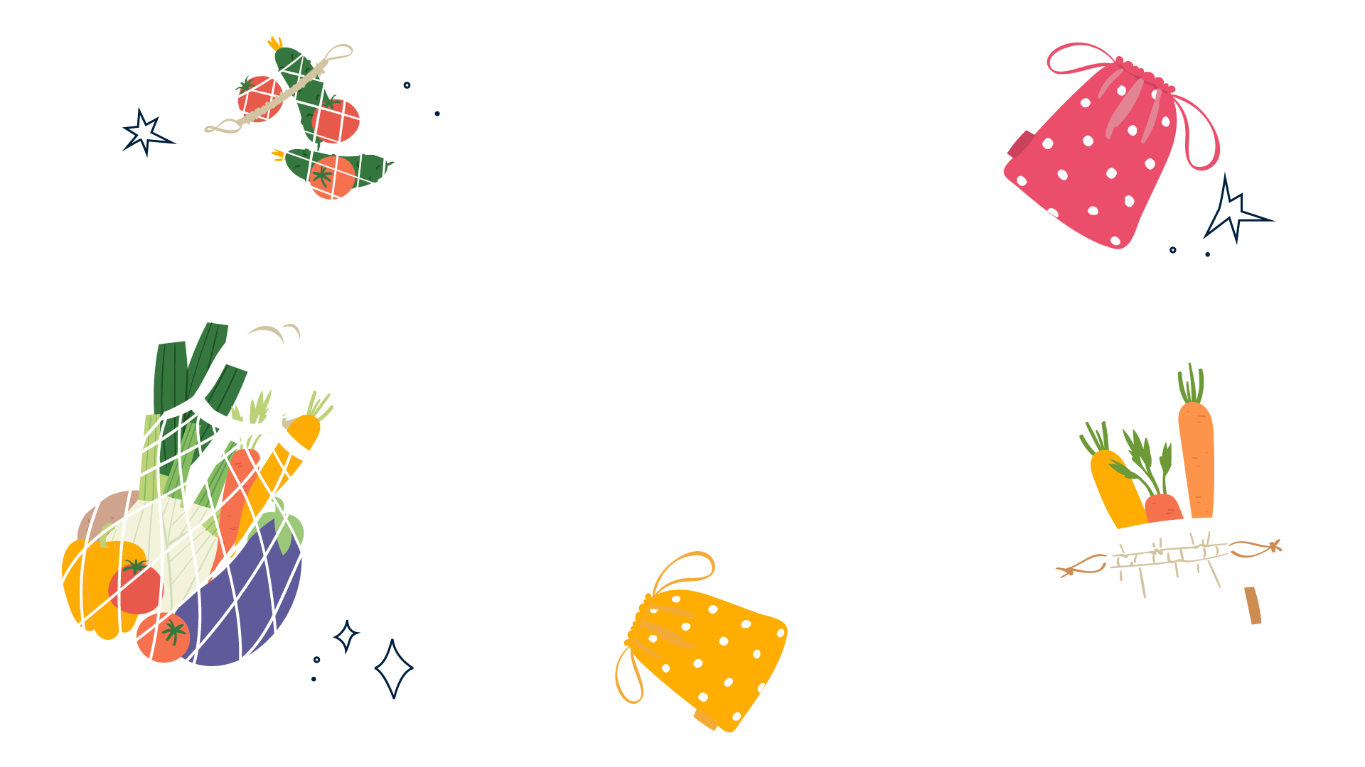
А ЩЕ — ЕКОВІДПОВІДАЛЬНО ХОДИТИ В МАГАЗИН
ЗІ СВОЇМИ
ТОРБИНКАМИ!

Slide 31

ГРА
«ЩО КРУТІШЕ?»

Slide 32




ЩО КРУТІШЕ?
вода в пластиковій пляшці
вода
в багаторазовій пляшці

Slide 33


ЩО КРУТІШЕ?
вазон
квіти з обгорткою

Slide 34
ЩО КРУТІШЕ?
паперові хустинки
бавовняна хустинка

Slide 35

ЩО КРУТІШЕ?
бутерброд
у харчовій плівці
їжа в ланчбоксі

Slide 36
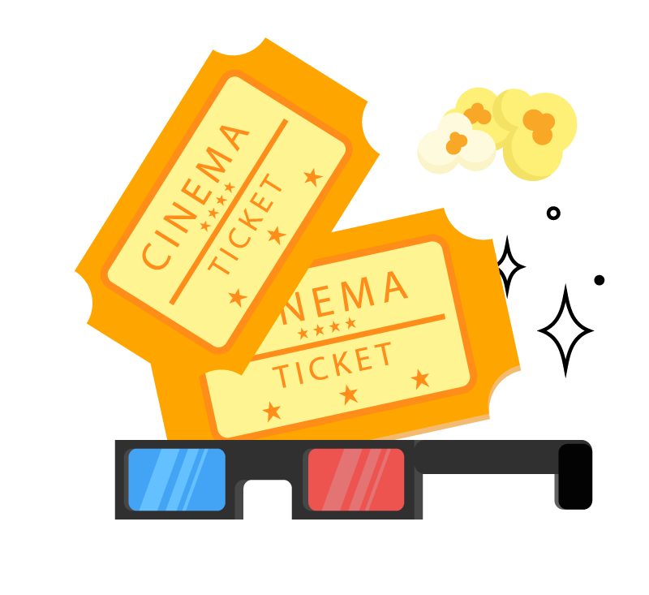

ЩО КРУТІШЕ?
іграшка
квитки в кіно

Slide 37
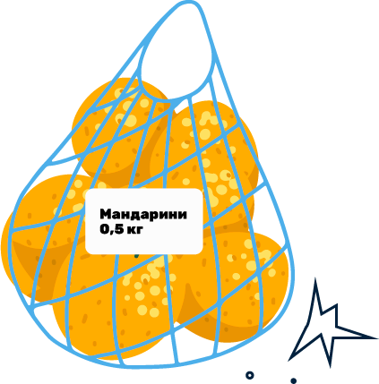

ЩО КРУТІШЕ?
мандарини в сітці
мандарини
без сітки

Slide 38


ЩО КРУТІШЕ?
пакет
шопер

Slide 39
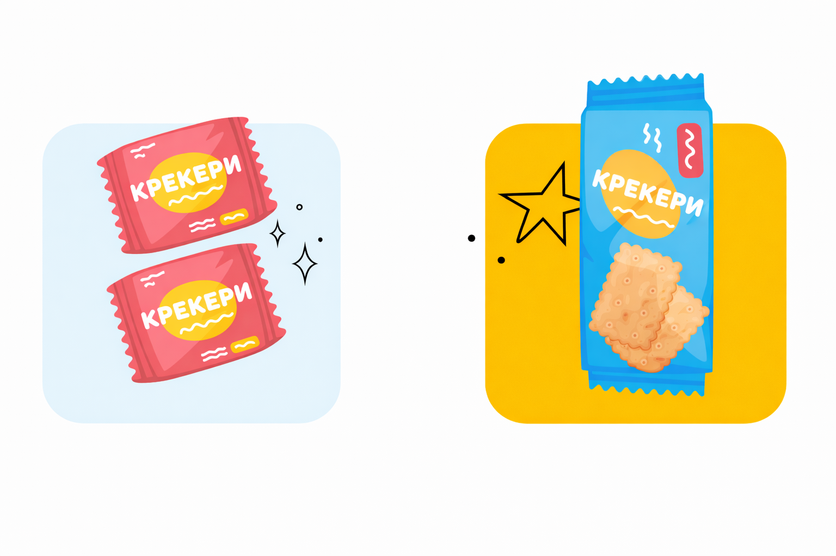
ЩО КРУТІШЕ?
дві маленькі
пачки печива
одна велика пачка печива

Slide 40


СМІТТЯ БУДЕ МЕНШЕ, ЯКЩО НАВЧИТИСЯ ПЕРЕТВОРЮВАТИ ЙОГО НА ЩОСЬ КОРИСНЕ
ТА КРАСИВЕ!
Що б ви створили
із цієї одинокої шкарпетки?

Slide 41
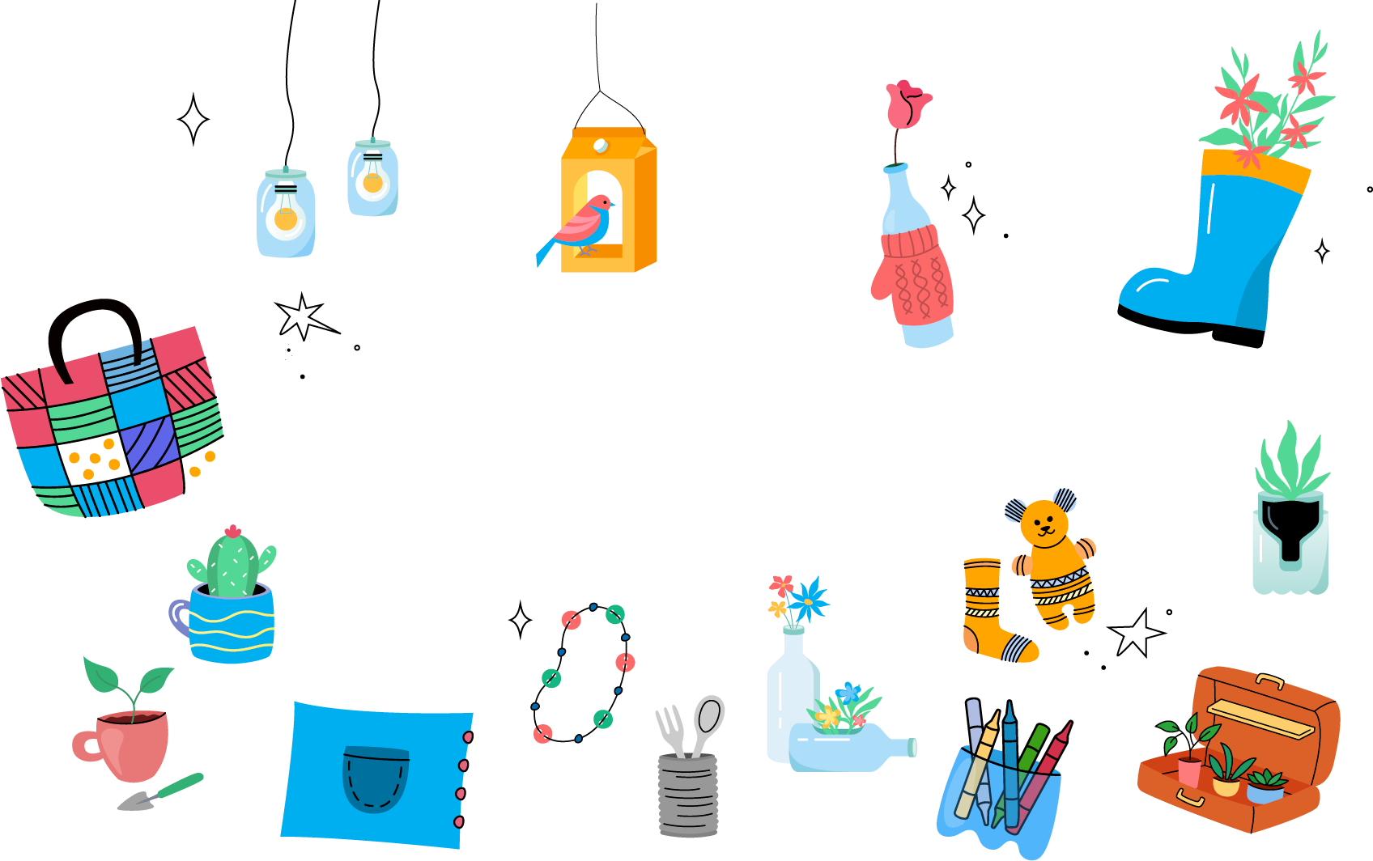
ЩО ТУТ ЗРОБИЛИ ЗІ СТАРИМИ НЕПОТРІБНИМИ РЕЧАМИ? ОПИШІТЬ!

Slide 42
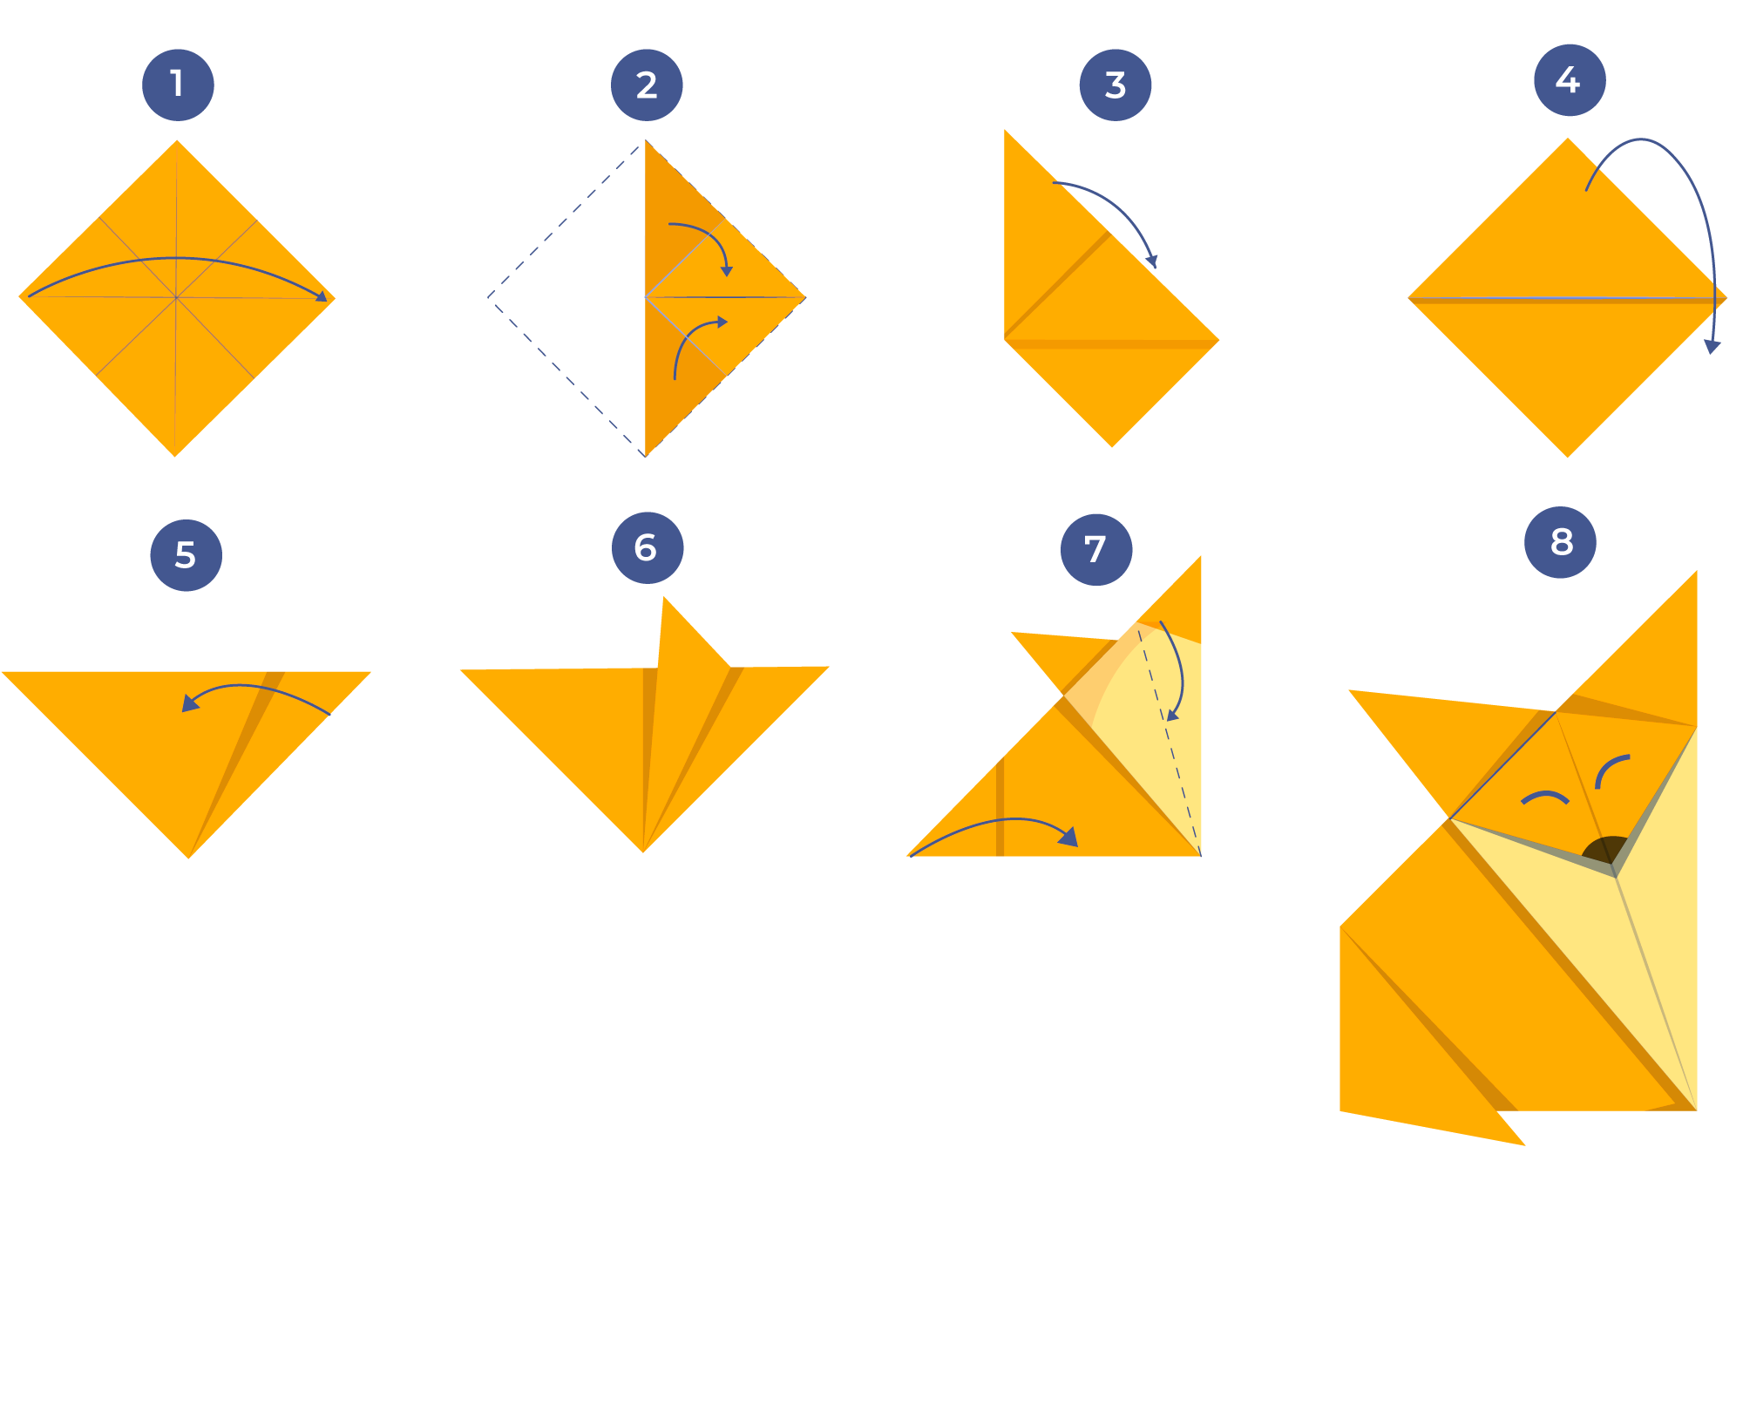
ПРОСТИЙ СПОСІБ НЕ ВИКИНУТИ ПАПІР У СМІТНИК — ЗРОБИТИ ОРИГАМІ, ЯКЕ ПРИКРАСИТЬ ТВОЮ КІМНАТУ, НАШ КЛАС ЧИ СТАНЕ ЗА́КЛАДКОЮ ДЛЯ КНИГИ

Slide 43
ГРА
«Є ІДЕЯ!»

Slide 44






ДОПОМОЖИ ЦИМ ПРЕДМЕТАМ НЕ ПОТРАПИТИ
НА СМІТНИК І ПЕРЕТВОРИТИСЯ НА ЩОСЬ КОРИСНЕ ЧИ КРАСИВЕ

Slide 45
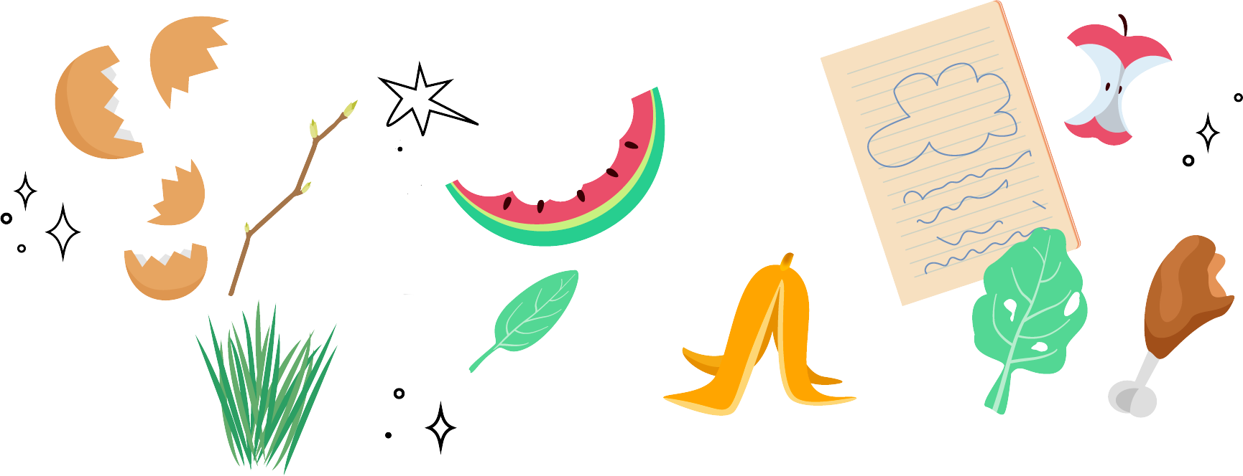
А ОСЬ ІЗ ЗАЛИШКІВ ЇЖІ, ОПАЛОГО ЛИСТЯ, ТРАВИ, ПАПЕРУ МОЖНА РОБИТИ ПРИРОДНЕ ДОБРИВО
ДЛЯ РОСЛИН — КОМПОСТ

Slide 46
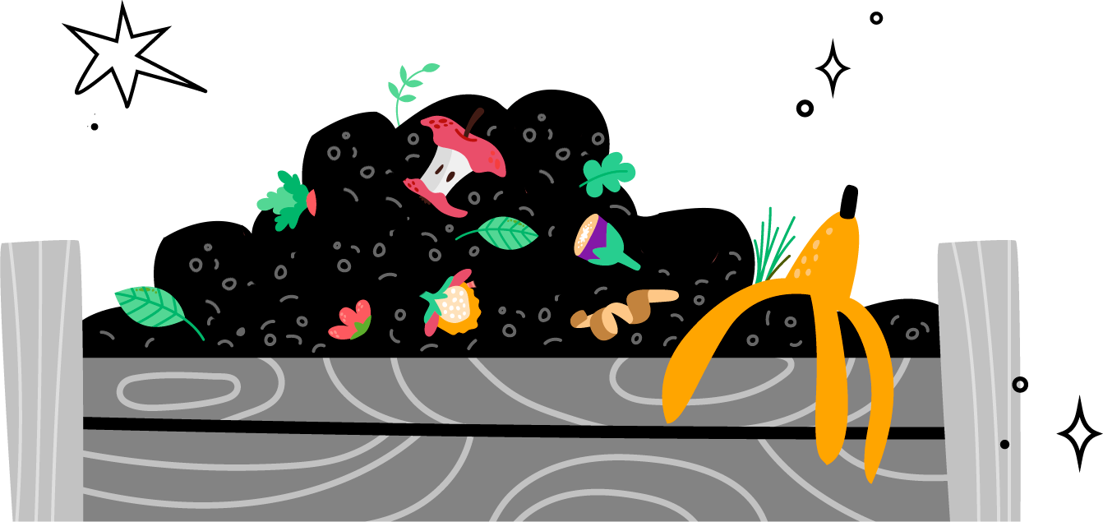
КОМПОСТ СХОЖИЙ НА ПУХКИЙ ҐРУНТ.
НИМ ПІДЖИВЛЮЮТЬ КІМНАТНІ РОСЛИНИ, КВІТИ,
ДЕРЕВА, КУЩІ, ГРЯДКИ.

Slide 47

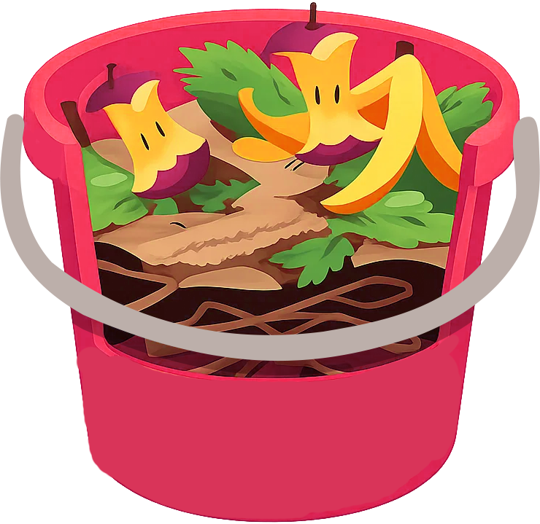

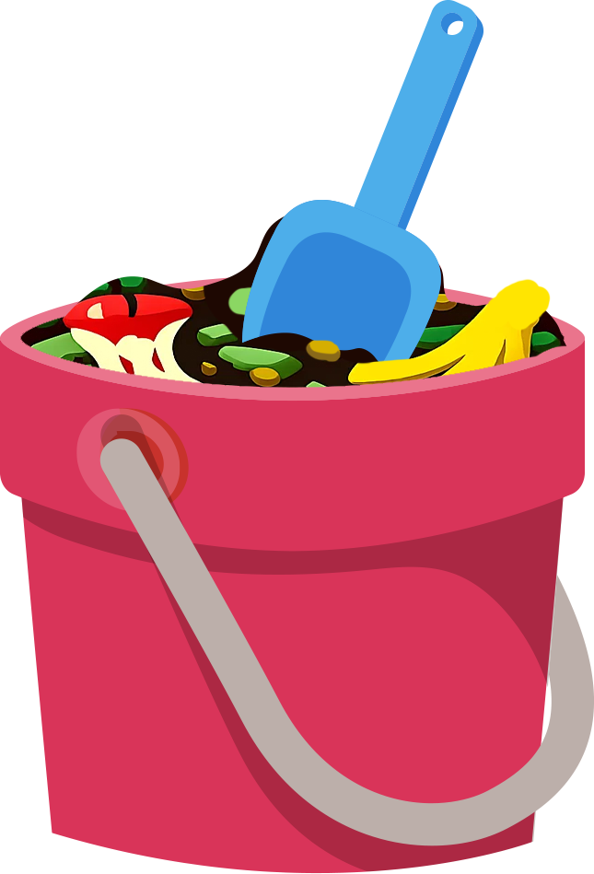


ЯК ЗРОБИТИ КОМПОСТ У САДУ ЧИ НА ГОРОДІ
01
02
03
На низ викладаємо гілки, картон, щоб
сюди проникало повітря
Чергуємо вологі зелені (залишки їжі) й сухі коричневі відходи (опале листя, картон)
Підтримуємо вологість, додаючи води або ще сухих відходів
04
05
Раз на 1–2 тижні перемішуємо,
не забуваючи
про рукавички
Миємо руки щоразу після роботи
з компостом!
Компост дозріває за 2–6 місяців

Slide 48




Тепер я знаю, що…
Мені було цікаво дізнатися…
Після заняття
я буду…

Slide 49
ОБЕРИ СОБІ ОДНЕ ДОМАШНЄ ЗАВДАННЯ
01
02
03
Створи список обіцянок для своєї родини, який допоможе зменшити кількість сміття вдома,
і перевір, як ви всі їх дотримуєтеся.
«Врятуй» стару річ від смітника, зробивши з неї щось цікаве
та/або корисне.
Зроби й принеси
в клас оригамі.

Slide 50
ЩО РОБИТИ, ЩОБ СМІТТЯ СТАЛО МЕНШЕ?
Обери правильні варіанти.
А
Б
В
Носити воду в багаторазовій пляшці.
Брати їжу в ланчбокс, а не загортати в плівку.
Щоразу брати новий пакет у магазині.
Г
Д
Е
Ходити у магазин зі своєю торбинкою.
Зробити зі старої речі щось нове або корисне.
Викидати сміття в лісі або на вулиці.
Notes:
Під час заняття проведіть коротке вхідне та вихідне оцінювання за допомогою цього тесту. Це допоможе оцінити, наскільки якісно діти засвоїли інформацію. Роздайте дітям аркуші, на яких вони зазначать правильні варіанти. Вказувати ім’я чи інші персональні дані не потрібно. Зберіть аркуші та підрахуйте кількість учнів та учениць, які дали правильну відповідь. Після заняття повторіть тест, щоб оцінити, чи збільшилася кількість дітей, які коректно визначають дії, що допомагають зменшити кількість сміття.
Якщо заняття проходить онлайн, діти можуть написати відповіді або на аркушах, надіславши фото, або в чаті. Також ви можете використати будь-який інший доступний інструмент опитування.
Після уроку занесіть дві цифри у звітну форму: https://forms.gle/xzVbMcoGdwaVqUBz7: перша — кількість дітей, які правильно визначили дії на початку заняття, друга — кількість дітей, які дали правильну відповідь наприкінці заняття. Це дозволить оцінити, наскільки урок допоміг учням та ученицям краще запам’ятати прості екозвички для зменшення кількості сміття. Заповнювати форму потрібно ОДИН раз після проведення уроку.
Правильні відповіді до тесту*:
• А — Носити воду в багаторазовій пляшці;
• Б — Брати їжу в ланчбокс, а не загортати в плівку;
• Г — Ходити у магазин зі своєю торбинкою;
• Д — Зробити зі старої речі щось нове або корисне.
*Правильною вважається відповідь, у якій дитина обрала ВСІ коректні варіанти та не обрала жодного неправильного варіанта.

Slide 51

ЛОВІТЬ ПОДЯКУ
ЗА УВАГУ!

Slide 52

ХОЧЕТЕ ПОДІЛИТИСЯ ВРАЖЕННЯМИ
ЧИ ЗАУВАЖЕННЯМИ
ПРО ЦЕЙ УРОК?
Телефонуйте на безплатну гарячу лінію «Скажи, як є»
0 800 600 017
понеділок — неділя з 08:00 до 20:00

Slide 53
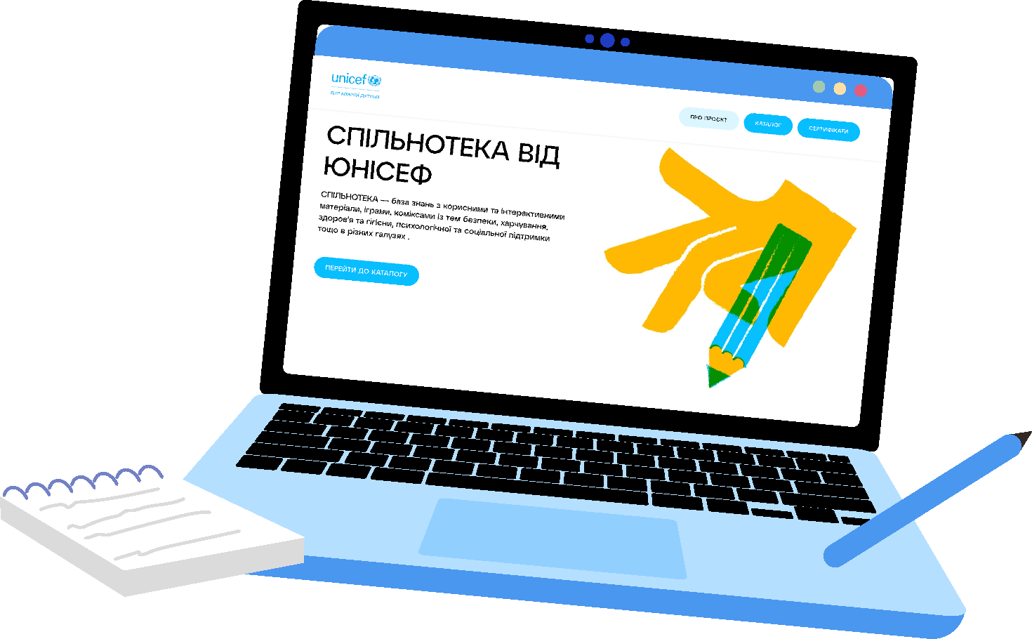
Ще більше корисних
та інтерактивних матеріалів для дітей знайдете в онлайн-базі знань «Спільнотека»
від ЮНІСЕФ
spilnoteka.org

